Slide 1
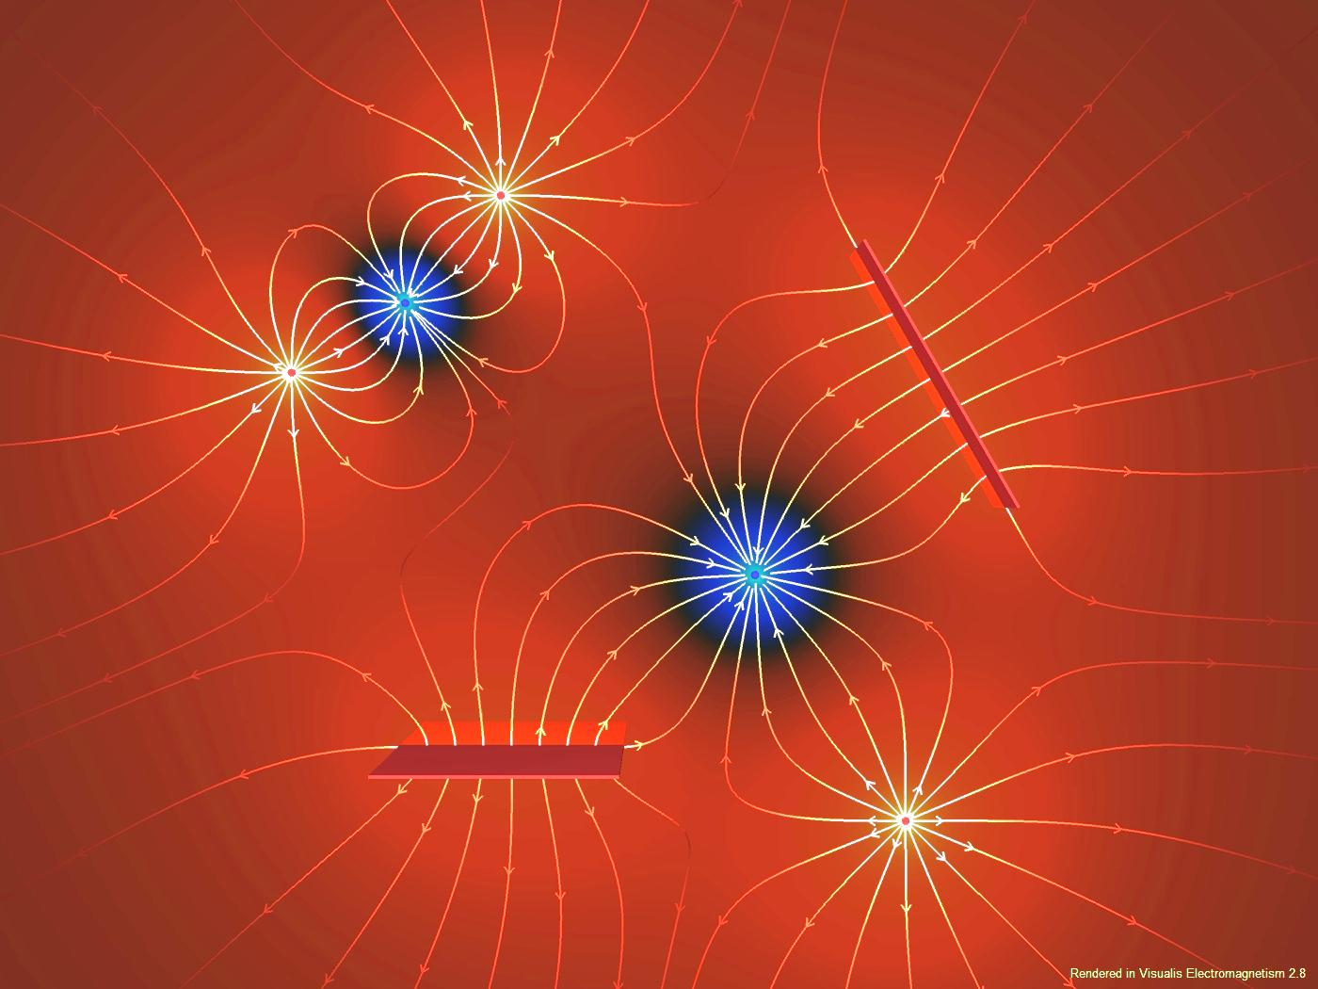
ĐIỆN TRƯỜNG. CƯỜNG ĐỘ ĐIỆN TRƯỜNG

Slide 2
I. ĐIỆN TRƯỜNG
Môi trường truyền tương tác điện
Môi trường tuyền tương tác giữa các điện tích gọi là điện trường.

Slide 3
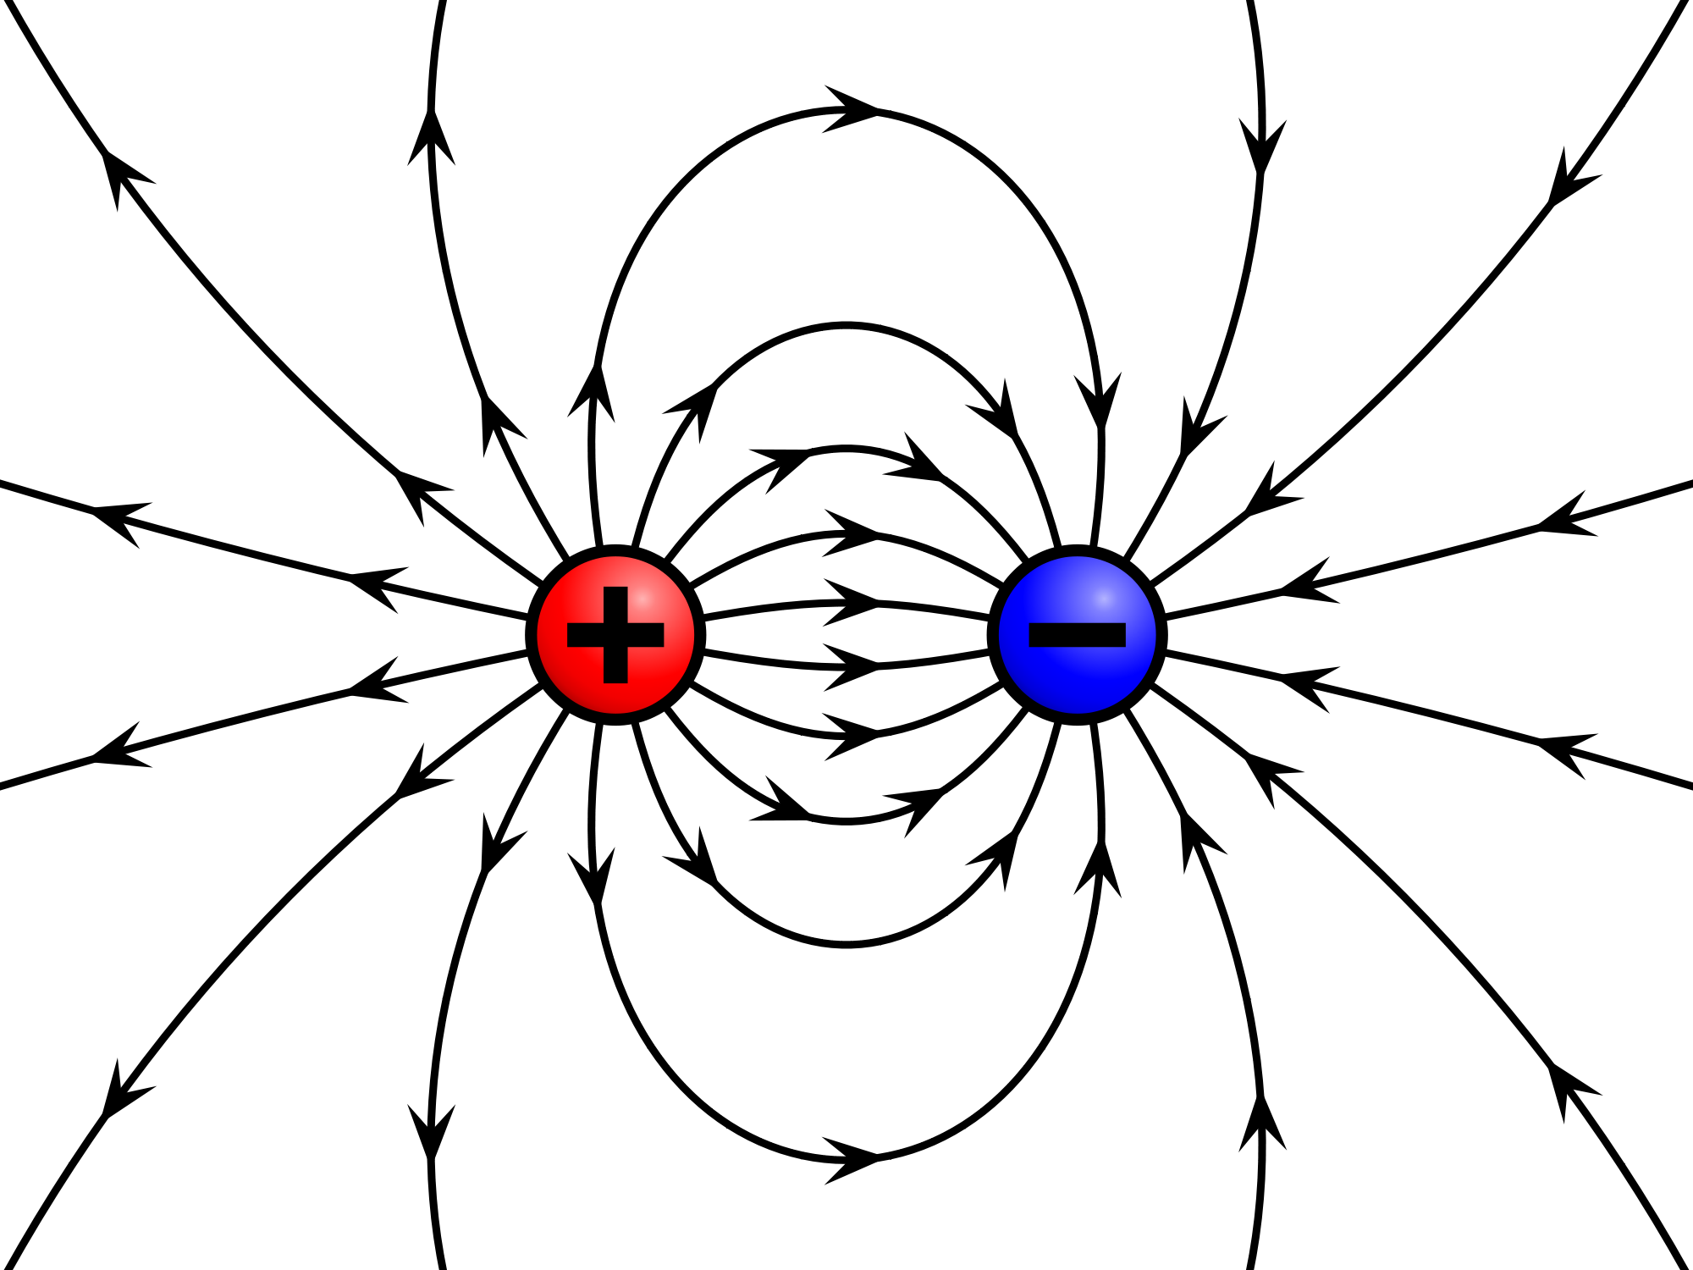
2. Điện trường
Điện trường là một dạng vật chất bao quanh các điện tích và gắn liền với điện tích. Điện trường tác dụng lực điện lên điện tích khác đặt trong nó.

Slide 5
II. CƯỜNG ĐỘ ĐIỆN TRƯỜNG
1. Khái niệm cường độ điện trường
Cường độ điện trường tại một điểm là đại lượng đặc trưng cho độ mạnh yếu của điện trường tại điểm đó.

Slide 6
2. Định nghĩa
Cường độ điện trường tại một điểm là đại lượng đặc trưng cho tác dụng lực của điện trường của điện trường tại điểm đó.
Đơn vị cường độ điện trường là N/C hoặc người ta thường dùng là V/m.

Slide 7
3. Véc tơ cường độ điện trường
Đặc điểm:
- Điểm đặt tại điểm ta xét.
- Phương trùng với đường thẳng nối điện tích điểm với điểm ta xét.
- Chiều hướng ra xa điện tích nếu là điện tích dương, hướng về phía điện tích nếu là điện tích âm.
- Độ lớn cường đội điện trường gây ra bởi điện tích điểm:

Slide 8
4. Nguyên lí chồng chất điện trường

Slide 9
VẬN DỤNG

Slide 10
Bài 1. Một điện tích điểm q = 10⁻⁶C đặt trong không khí
a. Xác định cường độ điện trường tại điểm cách điện tích 30cm, vẽ vectơ cường độ điện trường tại điểm này?
b. Đặt điện tích trong chất lỏng có hằng số điện môi ε = 16. Điểm có cường độ điện trường như câu a cách điện tích bao nhiêu?

Slide 11
Bài 2: Cho hai điểm A và B cùng nằm trên một đường sức của điện trường do một điện tích điểm q > 0 gây ra. Biết độ lớn của cường độ điện trường tại A là 36V/m, tại B là 9V/m.
a. Xác định cường độ điện trường tại trung điểm M của AB.
b. Nếu đặt tại M một điện tích điểm q₀ = -10⁻²C thì độ lớn lực điện tác dụng lên q₀ là bao nhiêu? Xác định phương chiều của lực?

Slide 12
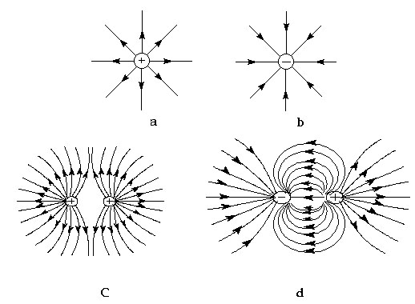
III. ĐƯỜNG SỨC ĐIỆN
Hình ảnh các đường sức điện
Các hạt nhỏ cách điện đặt trong điện trường sẽ bị nhiễm điện và nằm dọc theo những đường mà tiếp tuyến tại mỗi điểm trùng với phương của véc tơ cường độ điện trường tại điểm đó.

Slide 13
2. Định nghĩa
Đường sức điện trường là đường mà tiếp tuyến tại mỗi điểm của nó là giá của véc tơ cường độ điện trường tại điểm đó. Nói cách khác đường sức điện trường là đường mà lực điện tác dụng dọc theo nó.

Slide 14
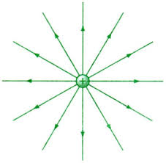
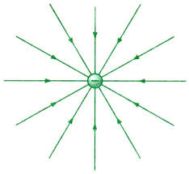
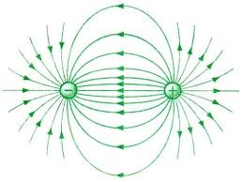
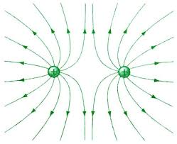
3. Hình dạng đường sức của một số điện trường

Slide 15
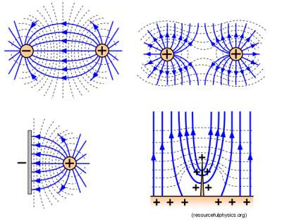

Slide 16
4. Các đặc điểm của đường sức điện
+ Qua mỗi điểm trong điện trường có một đường sức điện và chỉ một mà thôi
+ Đường sức điện là những đường có hướng. Hướng của đường sức điện tại một điểm là hướng của véc tơ cường độ điện trường tại điểm đó.
+ Đường sức điện của điện trường tĩnh là những đường không khép kín.
+ Qui ước vẽ số đường sức đi qua một diện tích nhất định đặt vuông góc với với đường sức điện tại điểm mà ta xét tỉ lệ với cường độ điện trường tại điểm đó.

Slide 17
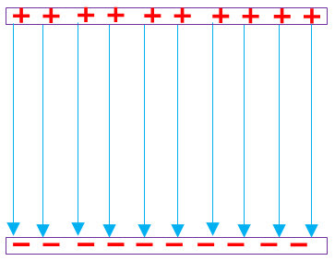
5. Điện trường đều
Điện trường đều là điện trường mà véc tơ cường độ điện trường tại mọi điểm đều có cùng phương chiều và độ lớn.
Đường sức điện trường đều là những đường thẳng song song cách đều.

